Slide 1
VÝTVARNÁ TVORBA
Paleta díla
Pět až osm odstínů jednoho díla. Namaluj něco vlastního jen z nich, nebo najdi dílo se stejnou náladou barev.
45 min · 6 až 9 let, 10 až 14 let, 15 let a více
Notes:
Žáci pochopí, že nálada obrazu vzniká omezením palety, ne množstvím barev. Naučí se míchat cílový odstín podle předlohy.

Slide 2
CÍL HODINY
Zjistíte, že náladu obrazu dělá omezená paleta, ne množství barev. A namícháte si odstíny přesně podle předlohy.

Slide 3
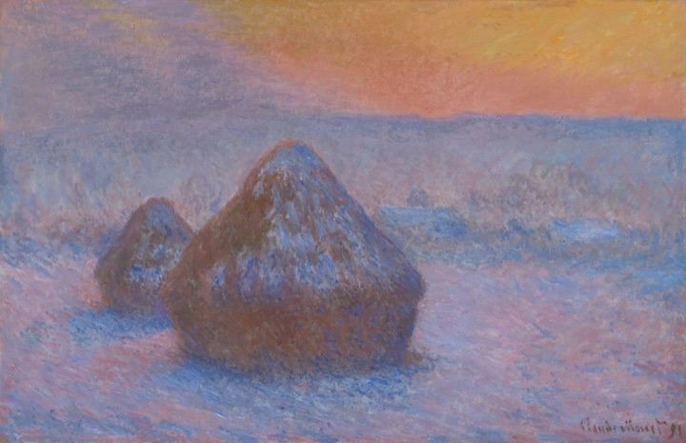
EVOKACE
Kolik barev tady malíř doopravdy použil?

Slide 4
EVOKACE: ODHALENÍ POPISKU
Kupky sena (Západ slunce, sněhový efekt)
Claude Monet · 1890–91 · Art Institute of Chicago · CC0-1.0

Slide 5
EVOKACE: VIDEO
Barvy a dílna
0:52 · česky · ČT edu
Přehrát video
https://edu.ceskatelevize.cz/video/16292-barvy-a-dilna
Notes:
Poslouchejte, z čeho se barva vyráběla, než ji šlo koupit v tubě. Odtud je krok k práci s omezenou paletou.

Slide 6
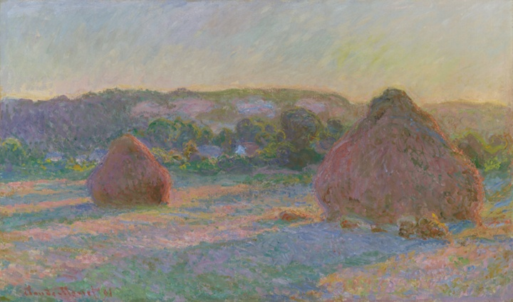
DÍLO 1 Z 6
Kupky sena (Konec léta)
Claude Monet · 1890–91 · Art Institute of Chicago · CC0-1.0

Slide 7
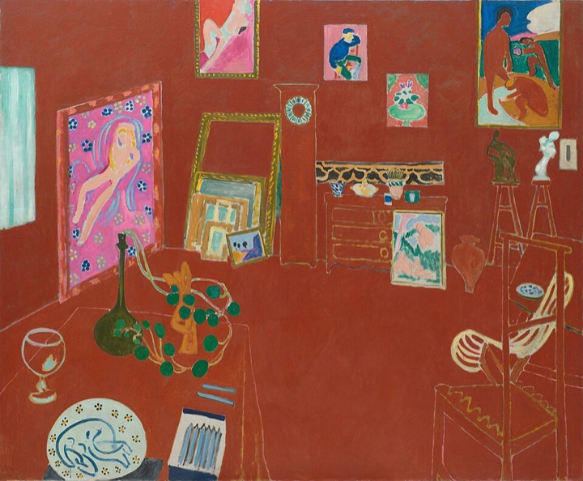
DÍLO 2 Z 6
Červený ateliér
Henri Matisse · 1911 · Museum of Modern Art, New York · Public domain

Slide 8
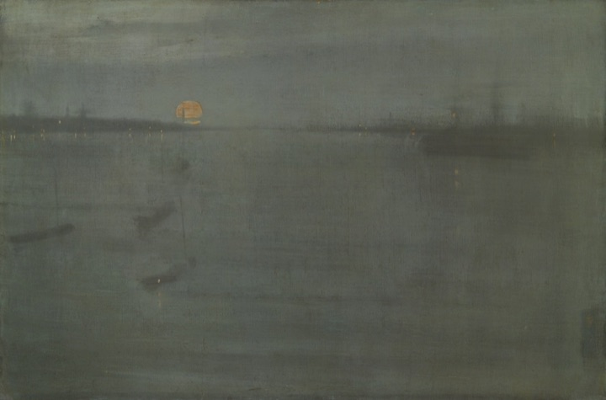
DÍLO 3 Z 6
Nokturno: Modrá a zlatá — Southampton Water
James McNeill Whistler · 1872 · Art Institute of Chicago · CC0-1.0

Slide 9
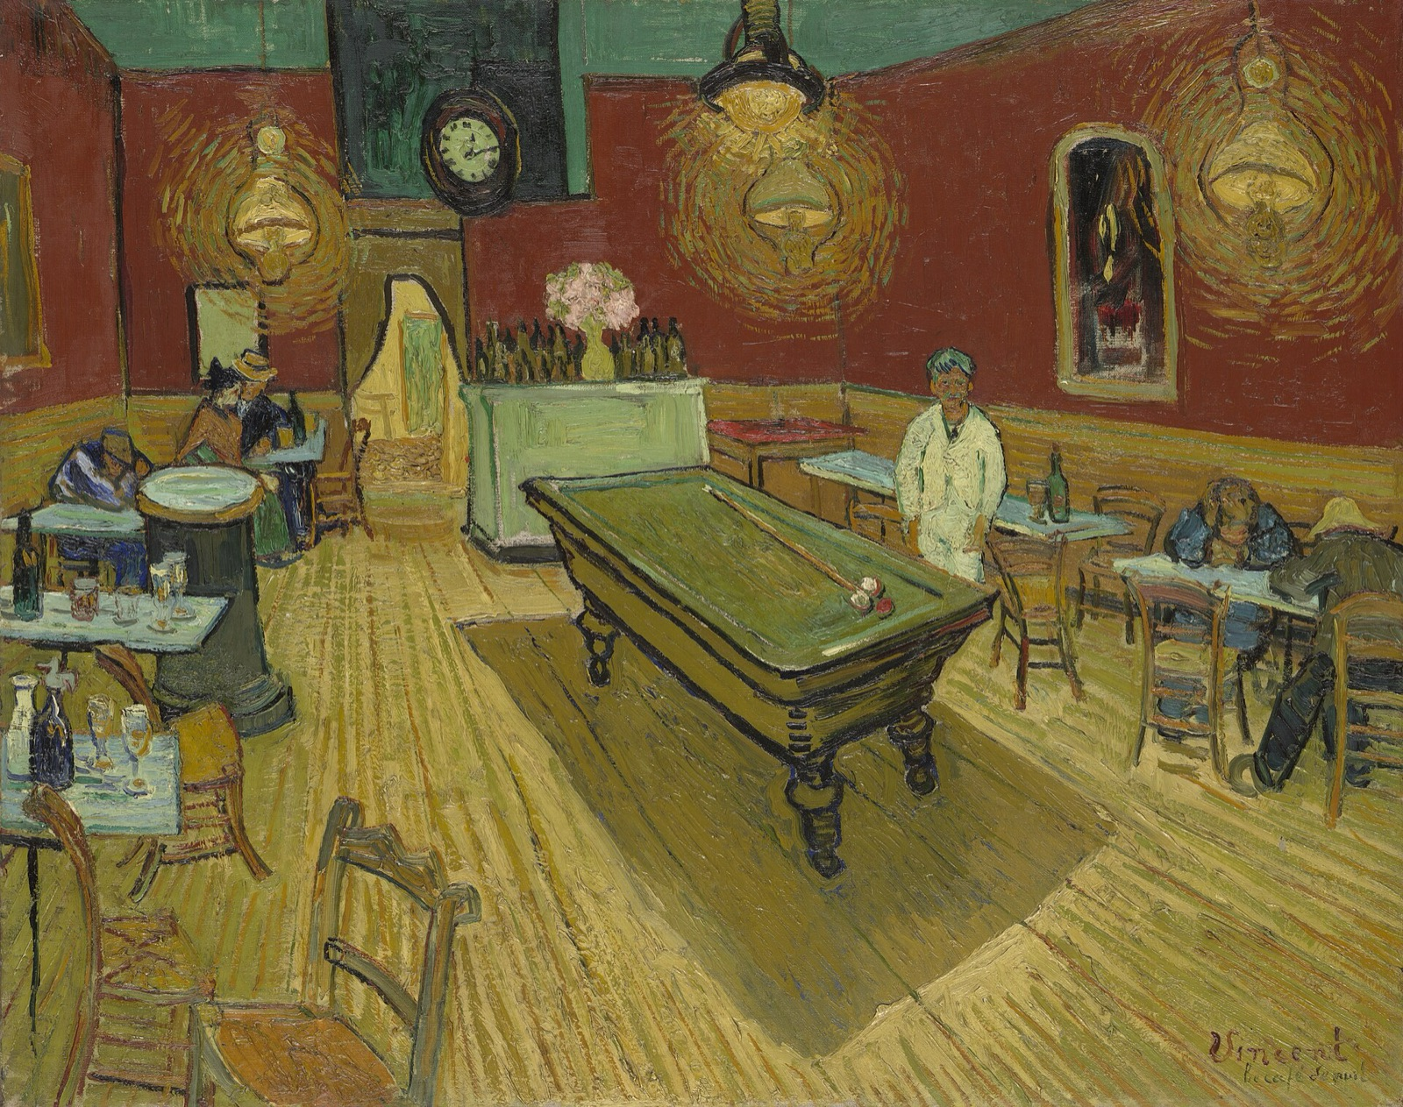
DÍLO 4 Z 6
Noční kavárna
Vincent van Gogh · 1888 · Yale University Art Gallery · Public domain

Slide 10
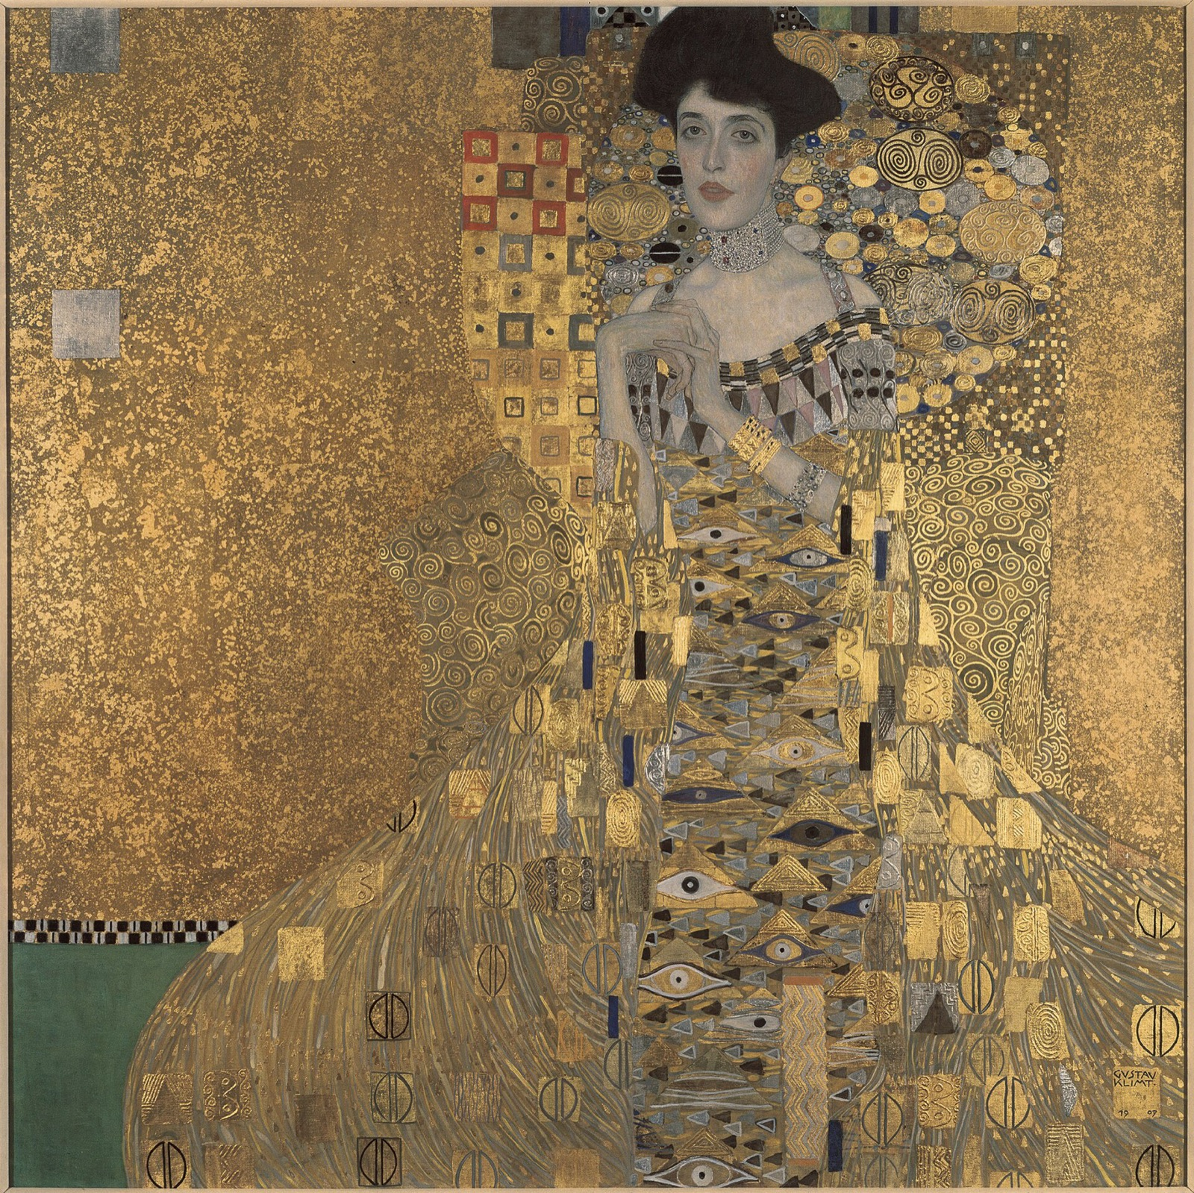
DÍLO 5 Z 6
Zlatá Adele
Gustav Klimt · 1907 · Neue Galerie New York · Public domain

Slide 11
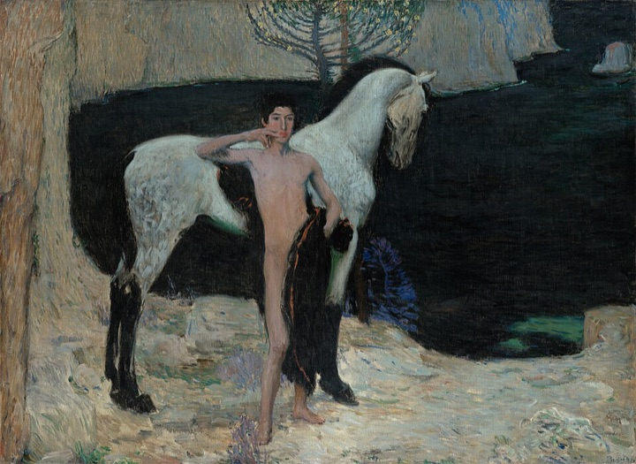
DÍLO 6 Z 6
Černé jezero
Jan Preisler · 1904 · Národní galerie Praha (inv. O 2618) · Public domain

Slide 12
NA ZÁVĚR
Reflexe
Která barva chyběla nejvíc? Jak jste ji nahradili?

